Slide 1
Tafel 2 Informeren: participatie hoe gaat het nu, wat kan beter
Regie voeren staat centraal bij deze tafel
Afspraak 1: betrek inwoners en kennisinstellingen als verkenning bij het beleidsthema of maatschappelijk vraagstuk
Afspraak 2: bij ieder participatietraject volgen we vooraf een stroomschema participatie. We hebben een helder communicatieplan waarin mijlpalen staan opgenomen. Dit zijn momenten waarop betrokkenen worden geïnformeerd. Hou je daar ook aan.
Afspraak 3: bij beleidsthema of maatschappelijke vraagstukken waarbij inzet nodig is van inwoners om maatschappelijke doelen te bereiken zijn de kosten en baten gescheiden zodat maatschappelijke partners of burgerinitiatieven hieruit kunnen putten.

Slide 2
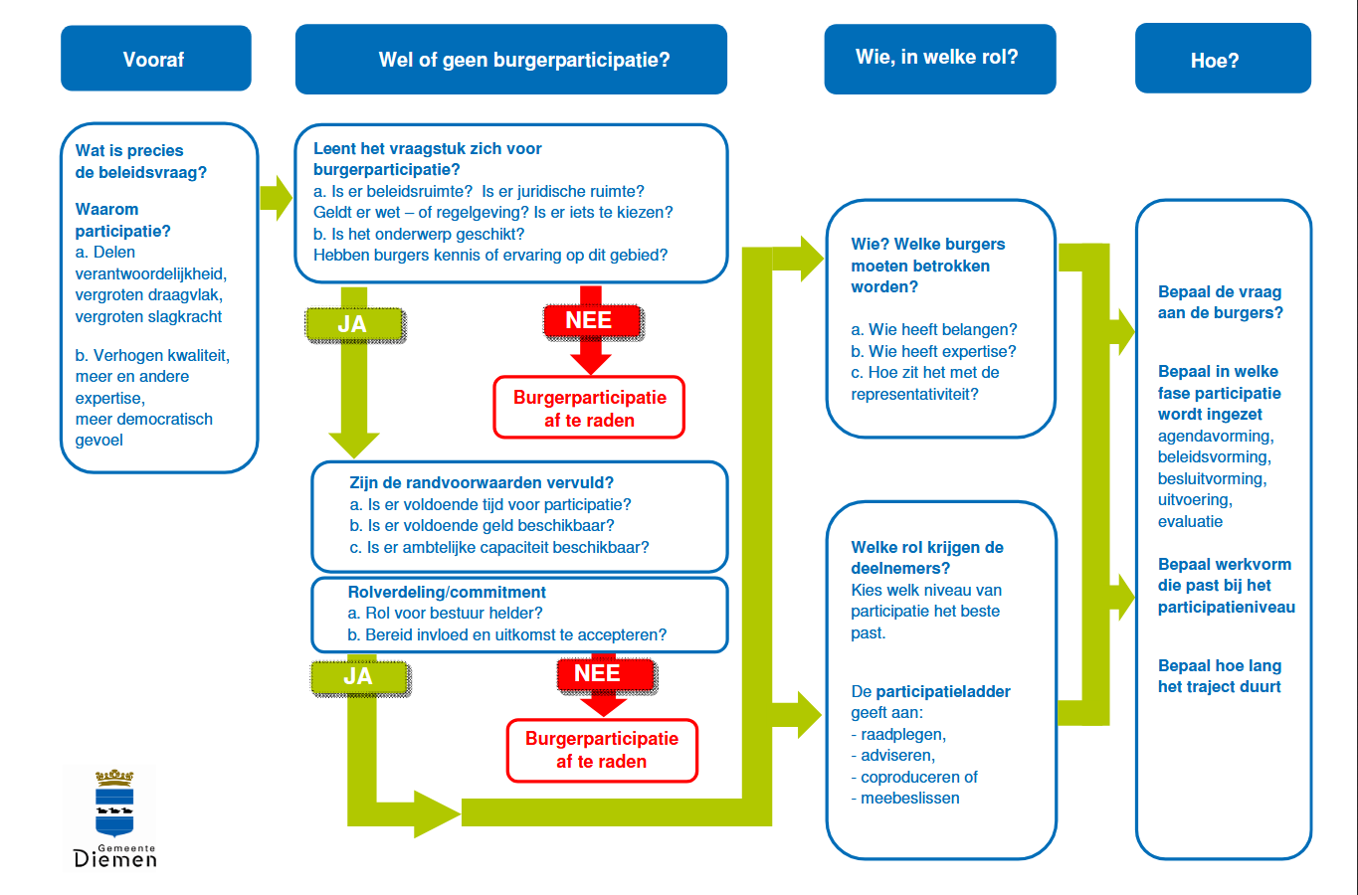
Voorbeeld stroomschema

